Slide 1
2025 NISSAN CUP Kanagawa Triathlon
Age Group Online Briefing
2025年 第3９回 NISSAN CUP 神奈川トライアスロン大会
スプリントの部／一般の部／一般リレーの部 競技説明会
主催 神奈川トライアスロン実行委員会
主管 一般社団法人 神奈川県トライアスロン連合
協賛 (公社)日本トライアスロン連合 横浜トライアスロン協会
川崎トライアスロン協会 日産自動車株式会社
審判長：楜澤 信（KnTU）
Notes:
選手の皆さま、こんにちは。
これより第37回日産カップ神奈川トライアスロン大会スプリント並びに一般の部の競技説明会を行います。
今大会で技術代表を務めます神奈川県トライアスロン連合所属岩田聖市が説明してまいります。
なお、本大会の詳細については、大会要項をご確認ください。
当競技説明会では要点のみ、5分程度の内容となります。

Slide 2
本競技説明会の内容
  大会役員・主要実行委員のご紹介
  ご参加にあたっての注意事項
  来場から受付について
  競技スケジュールについて
  競技コースについて
  各パートでの注意事項
  リザルトおよび表彰について
2025神奈川トライアスロンエイジグループ競技説明
Notes:
これから説明する内容はご覧の通りです。

Slide 3

1. 大会役員・主要実行委員のご紹介
  大会会長 中山 俊行
  大会副会長 渡邉 英夫
  実行委員長 高崎 聡
  チームリーダー 浅野 拓哉
  レースディレクター 杉浦 博
  大会本部 杉浦 真由美
  技術代表 岩田 聖市
  エイジ審判長 楜澤 信
  選手権審判長 北岡 聡
  審議委員（一般の部） 中山 俊行/高崎 聡/岩田 聖市
レース当日は、この白黒のユニフォームを着た日本トライアスロン連合（JTU）公認審判員の指示に従ってください。
2025神奈川トライアスロンエイジグループ競技説明
Notes:
本大会役員と主要実行委員はご覧の通りです。
なお、レース当日は右上にありますユニホームを着た日本トライアスロン連合公式審判員の指示に従ってください。

Slide 4
2. ご参加にあたっての注意事項
① 健康管理をお願いします。
●選手はQRチェックインの登録、「健康チェックシート」の提出が必要です。
●以下の場合、参加を見合わせてください。
・発熱や体調がすぐれない場合。
②立ち入り禁止区域、注意事項は
厳守をお願いいたします。
●会場は日産自動車株式会社追浜工場をお借りしての開催です。
2025神奈川トライアスロンエイジグループ競技説明
Notes:
ご参加に当たっての注意事項です。
会場では基本的な感染予防対策にご協力ください。

Slide 5
3. 来場から受付まで
大会会場へのアクセス・駐車場については最終要項p.20をご確認ください
手段 | 詳細
自家用車 | 国道16号線から夏島町大会会場エリアへ向かい、「第５通用門」から入場し選手用駐車場に駐車してください。その後徒歩で「第４通用門」から入場してください。※
自転車 | 国道16号線から夏島町大会会場エリアへ向かい「第４通用門」から入場してください。構内は乗車しないでください。
鉄道 | 京浜急行電鉄にて「追浜駅」で下車してください。 その後、徒歩かバスなどで夏島町大会会場へ向かい、「第４通用門」から入場して下さい。
徒歩 (追浜駅から) | 「追浜駅」から東方面へ道なりに歩いて下さい。約2.2km (所要約30分) 「第4通用門」から入場してください。
バス (追浜駅から) | バスの所要時間は5分~10 分程度です。 ・ のりば1「追浜車庫行『4』系統」 終点「追浜車庫前」下車、徒歩 3 分 06:59 07:19 07:39 07:59 ・ のりば2「田浦・深浦循環バス『田 17』系統」、「東京ファイン前」にて下車、徒歩8分 06:20 06:40 07:00 07:20 07:40 08:00 ・ 「第 4 通用門」から入場してください。 ※必ず最新のバス時刻表をご確認ください。
「追浜車庫前」
※「駐車証」の他に、「車両環境事故防止点検表」の掲示が必要です。参加案内サイトよりダウンロードして印刷し、記入例を参考に当日朝記入上、駐車証とともにフロントガラスへ必ず掲示してください。
2025神奈川トライアスロンエイジグループ競技説明
Notes:
大会会場までのアクセスです。
最寄り駅は京浜急行追浜駅です。
車でのご来場の際は、第5通用門から入場してください。
その場合は駐車証を掲示してください。
受付は第4通用門より入場してください。

Slide 6
3. 来場から受付まで
受付での手続きについて
① 本大会受付前に選手・同伴者の検温は実施しません。
② 「QR コード」の提示および「健康チェックシート」の提出をしてください。
③ 37.0℃以上の方は、メディカルの面談をいただきます。37.5℃以上の場合は参加辞退していただきます。
④ 本大会は、特に来場制限を行いません。
2025神奈川トライアスロンエイジグループ競技説明
Notes:
受付での手続きですが、
本大会では受付前の検温を実施しません。また、来場制限も行いません。
選手は参加同意書の提出とQRコードを提示してください。
同伴者は体温・健康管理・行動記録シート、および参加同意書を提出してください。
本大会はボディシールナンバーを採用します。同封の貼付方法を確認して両腕に貼り付けてください。

Slide 7
4. 競技スケジュール
共通スケジュール
7:30 駐車場オープン
7:30〜8:30 選手受付
8:30〜8:40 開会式・競技説明会（当日変更点のみ）
スプリントの部
7:40〜8:40 トランジション・バイクチェックイン
8:40～ 召集
9:00～ スイムスタート
10:45〜11:20 トランジション・バイクピックアップ
11:40～ 表彰式
一般の部／一般リレーの部
7:40〜9:00 トランジション・バイクチェックイン
9:20～ 召集
9:35～ スイムスタート
12:55〜13:50 トランジション・バイクピックアップ
14:00～ 表彰式
2025神奈川トライアスロンエイジグループ競技説明
Notes:
競技スケジュールはご覧の通りです。
なお、スプリントの部と一般の部ではスケジュールが異なります。
詳細については、各自、大会要綱をご確認ください。

Slide 8
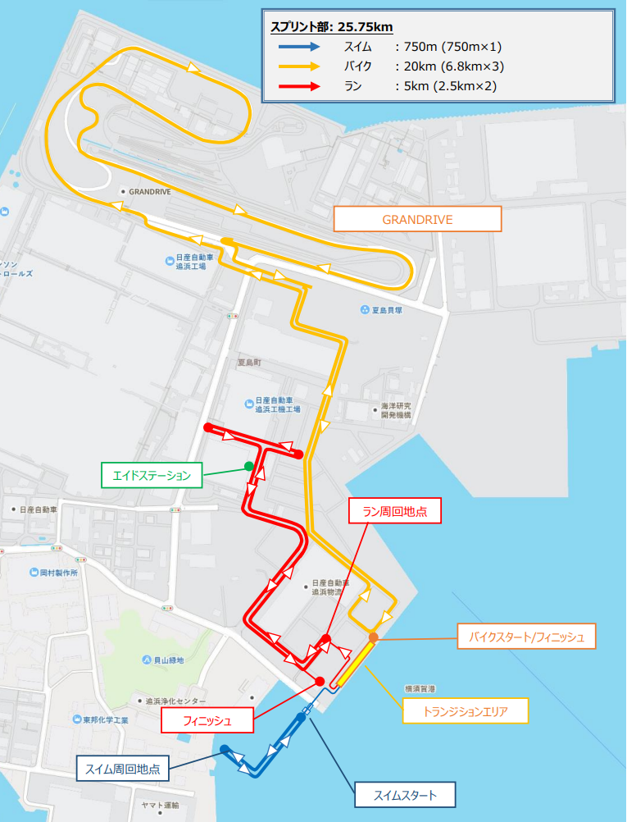
5. 競技コースについて
スプリントの部
スイム L字コースを往復１周回（反時計回り）
バイク トランジション～テストコース～
トランジションを３周回
ラン ２周回
最終要項のP.15をご確認ください。
2025神奈川トライアスロンエイジグループ競技説明
Notes:
競技コースについて説明します。
まずはスプリントの部です。
スイムは1周回。
バイクはトランジションからテストコース、テストコースを1周して、テストコースからトランジションに戻って1周回、これを3周回します。
ランは2周回です。

Slide 9
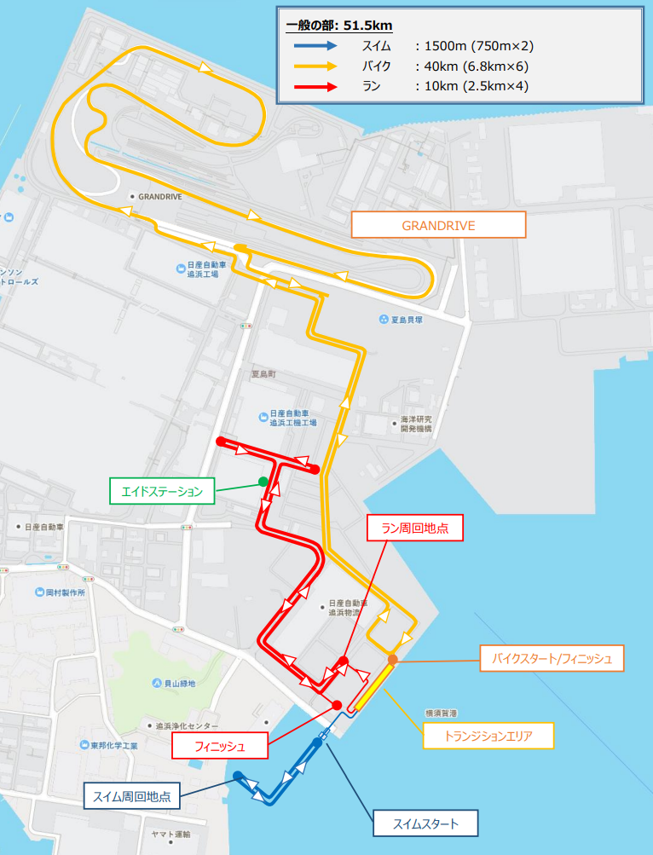

5. 競技コースについて
一般の部／一般リレーの部
スイム L字コースを往復２周回（反時計回り）
バイク トランジション～テストコース～
トランジションを６周回
ラン ４周回
最終要項のP.16をご確認ください。
2025神奈川トライアスロンエイジグループ競技説明
Notes:
続いて、一般の部です。
スイムは2周回。
バイクはトランジションからテストコース、テストコースを1周して、テストコースからトランジションに戻って1周回、これを6周回します。
ランは4周回です。

Slide 10
6. 競技ルール、その他の注意事項
共通事項
① 本大会は、(公社)日本トライアスロン連合(JTU)競技規則及びローカルルールを適用します。
② 記録は、アンクルバンドにて計測します。フィニッシュまで必ず体につけておいてください。
③ コースと周回は自己管理です。競技中審判に対して確認することはできません。輪ゴムの配布は実施しません。
④ リタイアの場合は、近くの審判にレースナンバーと理由を伝えてアンクルバンドを渡して指示に従ってください。
⑤ 暑さ対策に心がけてください。
・熱中症対策として、帽子、タオル、（氷）保冷剤、水、経口補水液（OS-1）等持参で万全の準備をお願いします。
⑥ 立入禁止エリアには絶対に入らないでください。
⑦ 工場内設備等の撮影も一切禁止です。ご注意ください。
⑧ チーム用のテントは他の人の迷惑にならない場所で使用可。個人用テント（ポップアップテント等）は持込不可です。
⑨ 会場にはごみ箱は設置しません。各自お持ち帰りを原則とします。あらかじめご了承ください。
⑩ アクションカメラを着用してレースに出場することはできません。
⑪ 「ウエットスーツ」「自転車」・「自転車(競技用)ヘルメット」・「自転車及びランニング用シューズ」は、大会当日に
選手自身で持参してください。忘れた場合はレースには参加できません。(当日の貸し出しはありません)
2025神奈川トライアスロンエイジグループ競技説明
Notes:
競技に関する注意事項です。
本大会は日本トライアスロン連合の競技規則およびローカルルールを適用します。
記録はアンクルバンドにて計測します。
コースと周回は選手ご自身による自己管理です。
暑さ対策に心がけてください。
工場内設備等の撮影も禁止となっております。

Slide 11
6. 各パートでの注意事項
トランジション
① チェックイン・ピックアップの時間は厳守してください。トランジションクローズ中は入場できません。
② ヘルメット・バイクへレースナンバーを貼り、ヘルメットのストラップを締めた状態で車検を受け・チェックインしてください。
③ 反射板・ライト・ベル・カメラなど、競技に関係の無いものをバイクに装着している場合は車検時に外していただきます。
サイクルコンピューターとしての利用に限って、スマートフォンの装着を認めます。
④ ペットボトルをボトルフォルダに入れて競技することは禁止です。
⑤ バイクラックへの設置は自分のレースナンバーが見える側をハンドル側としてセッティングしてください。
⑥ 競技に不要ものはトランジションエリアに放置しないでください。
⑦ バイクラックに目印をつけることは禁止です。
⑧ ヘルメットのストラップを締めた状態で、バイクをラックからおろしてください。
⑨ バイクをラックにかけてからヘルメットのストラップを外してください。
2025神奈川トライアスロンエイジグループ競技説明
Notes:
トランジションにおける注意事項です。
チェックイン・ピックアップの時間は厳守してください。
バイクの設置場所をわかりやすくするためにバイクラックに目印をつけることは禁止です。
バイク競技に向かう際は、まずヘルメットのストラップを締めた状態で、バイクをラックからおろしてください。
バイク競技から戻った際は、まずバイクをラックにかけてからヘルメットのストラップを外してください。

Slide 12
6. 各パートでの注意事項
スイム
① 必ずウェットスーツを着用してください。ラッシュガードは不可です。未着用の場合は、スイムスキップで対応します。
② スイム召集で必ずアンクルバンドを受け取り装着してください。
③ 試泳はありません。泳ぎに自信がない場合は、スタート前にスイムスキップ受付にスイムスキップを宣言してください。
・トランジション内スキップゾーンよりバイク競技スタートとなります。 スプリントスタート 9:40
・バイク・ランは参考タイム計測とし、表彰の対象外となります。 一般/一般リレーの部スタート 10:50
④ 試泳の代わりに、スタート前に準備運動を実施し水シャワーを浴びていただきます。
⑤ スタートは5秒間隔2名づつの岸からのローリングスタートとなります。（計測ポイントを踏んでから計測開始）
⑥ 桟橋の上は、安全のため競技中でも歩いて移動してください。
⑦ コースロープやライフセーバのボードにつかまり休むことは可としますが、つかみ前進してはいけません。
⑧ 泳ぎに自身の無い場合、レスチューブの装着を可能とします。但し使用した際はDNF扱いとなります。
⑨ 救助が必要な場合は、ライフセーバに向け片手を頭の上で振り、声を出して救助を求めてください。
2025神奈川トライアスロンエイジグループ競技説明
Notes:
スイムにおける注意事項です。
試泳はありません。
スタートは5秒間隔2名づつの岸からのローリングスタートとなります。
桟橋の上は、安全のため競技中でも歩いて移動してください。
スイム競技をスキップすることができます。希望者はスイムスキップ受付でその旨、宣言してください。バイク競技からスタートします。

Slide 13
6. 各パートでの注意事項
バイク
① ロードレーサー・TTバイク以外の使用は参加不可となります。固定ギア・ブレーキなし自転車の使用は厳禁です。
② ヘルメットは『自転車専用』を必ず着用してください。「カスク」「ヘッドギア」等の利用は厳禁です。
③ ドラフティング走行は禁止です。集団での走行はできません。
・ 前の選手から自転車４台分の車間距離を取ってください。
④ ブロッキングは禁止です。追い越す場合以外は、常に左端を走行してください。
⑤ 競技コース上のGRANDRIVE テストコースの出入り口の陸橋は、事故多発エリアです。
・通過する際は、往路・復路共に追い越しを禁止します。陸橋への上り坂は十分ギアを落としてから侵入してください。
⑥ バイク競技中はレースナンバーを背中側に装着してください。
⑦ 決められたコース以外には絶対に入らないでください。
⑧ バイク競技開始時は乗車ラインを越えてからバイクに乗り、降車ラインの手前でバイクから降りてください。
周回選手との接触が危険なため、不慣れな選手によるシューズをペダルにつけたままの乗降は推奨しません。
⑨ バイク試走は実施しません。選手ご自身で事前にコース・周回数を把握してください。
2025神奈川トライアスロンエイジグループ競技説明
Notes:
次にバイクにおける注意事項です。
ドラフティング走行は禁止です。
競技コース上のGRANDDrive テストコースの出入り口の陸橋は、往路・復路共に追い越し禁止です。
決められたコース以外には絶対に入らないでください。
バイク競技開始時は乗車ラインを越えてからバイクに乗り、終了時は降車ラインの手前でバイクから降りてください。
バイク試走は実施しません。選手ご自身で事前にコース・周回数を把握してください。

Slide 14
6. 各パートでの注意事項
ラン・フィニッシュ
① ラン競技ではレースナンバーは常に前から見えるように着用してください。
② エイドステーションでの飲み残し、ゴミは回収箱にご自身で入れてください。
③ 決められたコース以外は絶対に入らないでください。
④ 周回チェックはアンクルバンドによる「機械周回」で確認します。（輪ゴムの配布は実施しません）
⑤ フィニッシュ直前に、レースナンバーが前にあるか確認し、サングラスを外してフィニッシュしてください。
⑥ フィニッシュにおける意図的な同着、また、同伴フィニッシュは禁止とします。
⑦ フィニッシュエリアは、選手・関係者以外は立入禁止です。
⑧ フィニッシュ後アングルバンドをご自身で外し回収ボックスに投入してください。
2025神奈川トライアスロンエイジグループ競技説明
Notes:
最後にランとフィニッシュに関する注意事項です。
フィニッシュ直前に、レースナンバーが前にあるか確認し、サングラスを外してフィニッシュしてください。
アングルバンドをご自身で外し回収ボックスに投入してください。

Slide 15
7. リザルトおよび表彰について
① 表彰
表彰式はスプリント(11:40～）一般/一般リレー（14:00～ ）実施します。
表彰対象選手はキッチンカーエリアへ集合してください。
② 総合結果(リザルト)・完走証
リザルトの速報は本部付近でQRコードを読み取り確認いただけます。
・ 公式リザルトは6月12日以降に以下URLに掲載する予定です。
・ 完走証は以下URLより公開される予定です。
掲載 ： 一般社団法人神奈川県トライアスロン連合ホームページ 「What’s New」
URL： https://www.kn-tu.or.jp
2025神奈川トライアスロンエイジグループ競技説明
Notes:
表彰対象選手は当日アナウンスにてお伝えします。
リザルトは7月＊＊日以降、完走証は7月＊＊日以降、神奈川県トライアスロン連合ホームページ What’s New に掲載します。

Slide 16
2025年
第38回 NISSAN CUP 神奈川トライアスロン大会
大会まで健康に気をつけて
元気に会場でお会いしましょう！
Notes:
これを持ちまして、競技説明会を終了いたします。
実行委員会・審判ともども安心・安全な大会をお届けすべく努力してまいります。
当日は元気な姿の皆さまにお会いできることを楽しみにしております。
頑張ってください！

